Slide 1
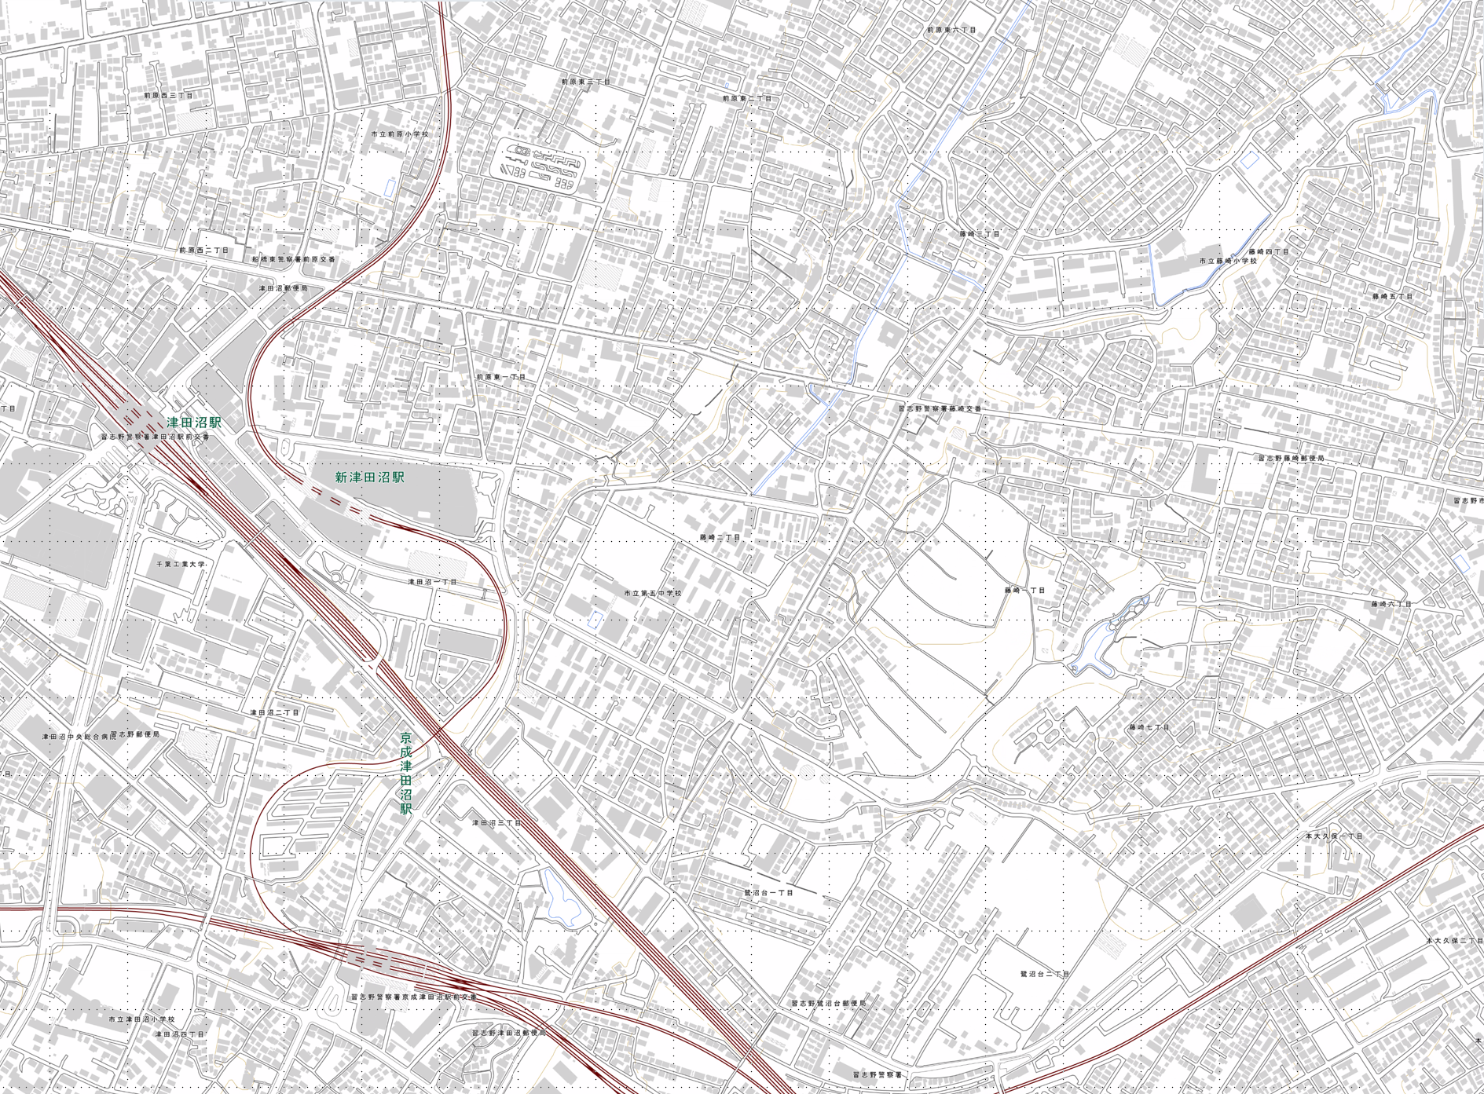
習志野市道路冠水等警戒マップ
【藤崎小学校区】
◆凡例：冠水状況
 | 冠水警戒区間
 | 冠水通行止め区間
 | 冠水注意地点
◆凡例：防災関連施設
 | 一時避難場所
 | 第一避難所
 | 公園
◆凡例：緊急輸送道路等
 | １次路線
 | ２次路線
 | 習志野市災害時重要路線
◆凡例：水路等
 | 水路（暗渠・開渠）
0
100m
200m
「淡色地図データ」（国土地理院）をもとに習志野市危機管理課作成
凡例：内水浸水想定区域
 | １ｍ以上
 | 50㎝以上１ｍ未満
 | 20㎝以上50㎝未満
 | 10㎝以上20㎝未満
●藤崎３丁目児童遊園
藤崎三丁目
藤崎小学校
藤崎四丁目
●藤崎４丁目児童遊園
藤崎五丁目
●藤崎４丁目広場
●藤崎児童公園
●さくら公園
藤崎二丁目
千葉工業大学
津田沼校舎
●津田沼１丁目公園
第五中学校
津田沼一丁目
子安神社
藤崎一丁目
●藤崎森林公園
藤崎六丁目
●かもめ公園
津田沼二丁目
藤崎七丁目
アンダーパス
●津田沼１号公園
●本大久保１丁目
児童遊園
●津田沼２丁目児童遊園
津田沼三丁目
本大久保一丁目
●菊田水鳥公園
鷺沼台一丁目
●津田沼４丁目児童遊園
アンダーパス
鷺沼台二丁目
本大久保二丁目
●鷺沼台本山公園
津田沼小学校
●鷺沼台１丁目広場
●本大久保
２丁目２号公園
津田沼四丁目
津田沼五丁目
●津田沼５丁目公園
アンダーパス
●富士見公園
鷺沼台二丁目
鷺沼台三丁目

